Slide 1
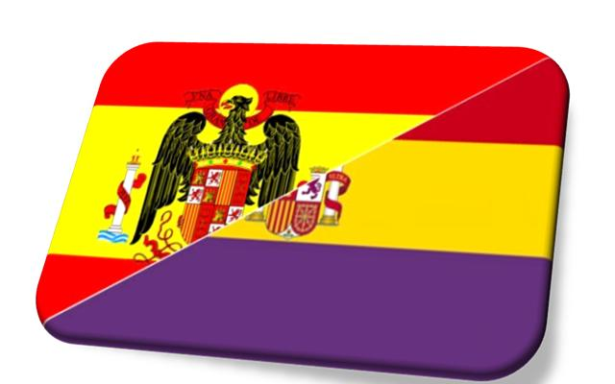
Tema 14
La Guerra Civil (1936-1939)

Slide 2
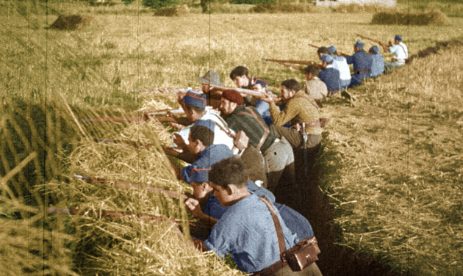
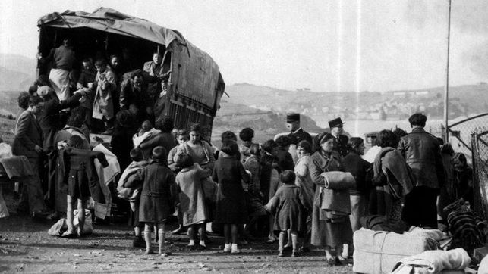
1. LA SUBLEVACIÓN MILITAR. DESARROLLO DE LA GUERRA CIVIL, PRIMERAS ACCIONES E INTERNACIONALIZACIÓN DEL CONFLICTO.
2. LA GUERRA CIVIL: EVOLUCIÓN EN LAS DOS ZONAS Y SUS CONSECUENCIAS.

Slide 3
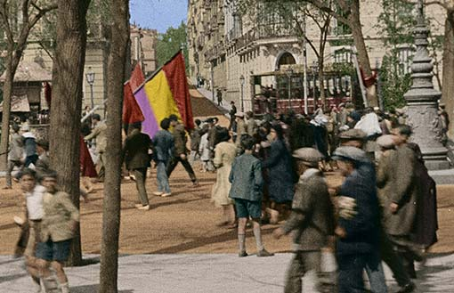
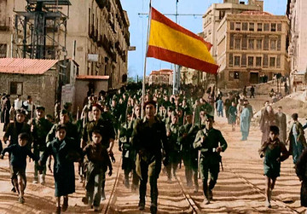
El 18 de julio de 1936 se extiende por la Península un golpe de Estado militar contra el gobierno del Frente Popular.
La activa participación del pueblo y la lealtad de casi la mitad del Ejército hacia la República hacen que esta sublevación sólo triunfe en la mitad del país y desemboque, por tanto, en una guerra civil de tres años de duración.
Surgen así dos zonas: una republicana y otra nacional con sus respectivos ejércitos, gobiernos e instituciones.

Slide 4
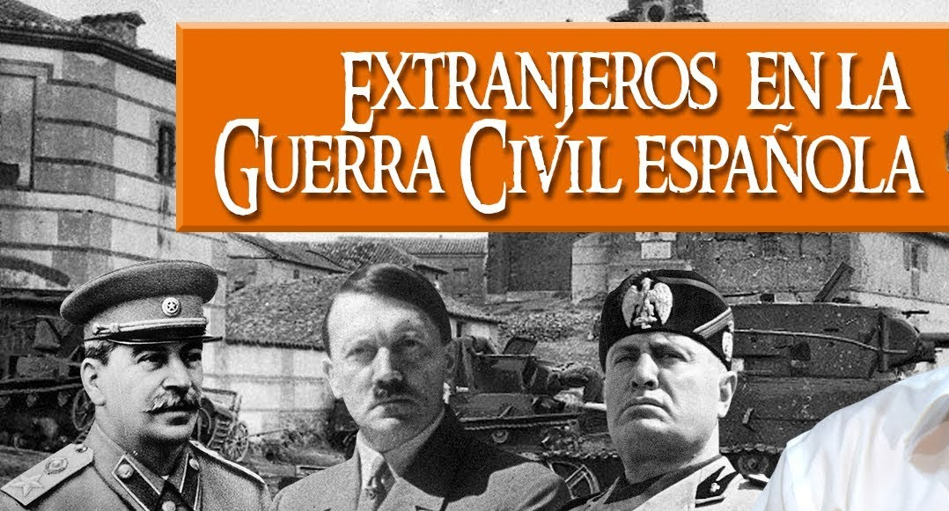
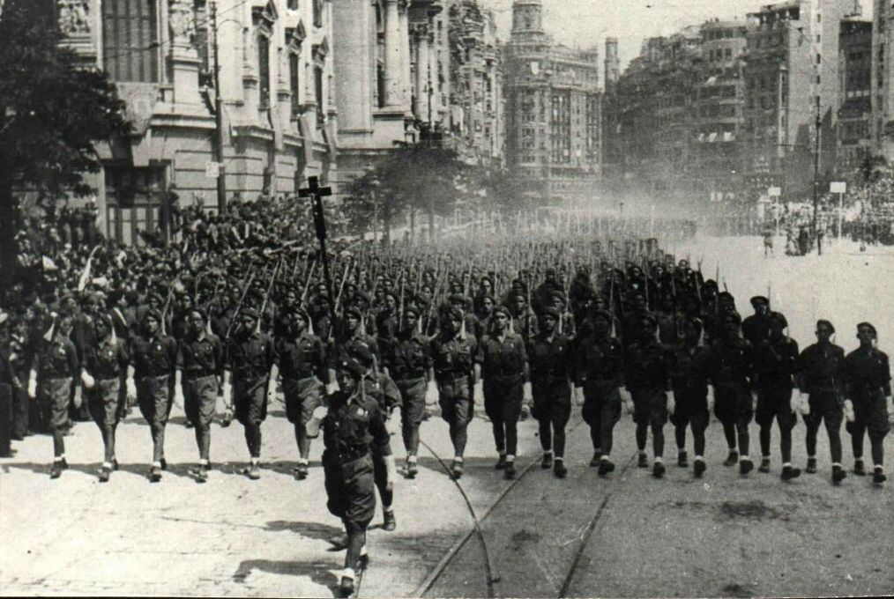
El apoyo de Mussolini y de Hitler al bando sublevado y la no intervención de Francia y Gran Bretaña a favor de la República, que sólo contó con el efectivo apoyo ruso, hace que el enfrentamiento armado se prolongue durante casi tres años.
La mayor unidad, la eficacia militar y los importantes apoyos militares dieron el triunfo a la España nacional representada por el general Franco y consolidó un régimen político autoritario y conservador que se mantendría en España durante más de treinta años.

Slide 5
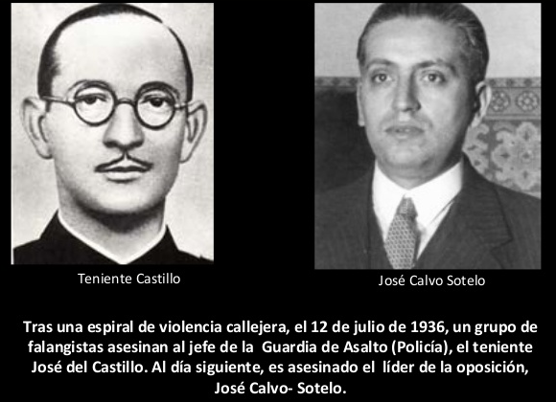
I. LOS INICIOS DE LA GUERRA Y LA INTERNACIONALIZACIÓN DEL CONFLICTO.
1. La sublevación militar y su fracaso: la división de España en dos zonas.
a) La chispa del conflicto y el fracaso inicial de la sublevación militar.
Al clima de radicalización, violencia callejera y bipolarización de la vida política española, desde las elecciones de febrero de 1936, se unen dos asesinatos: el día 12 de julio es asesinado el teniente de la Guardia de Asalto, socialista, José del Castillo por la extrema derecha, probablemente la Falange; en respuesta, el 13 de julio fue asesinado Calvo Sotelo, uno de los líderes monárquicos.

Slide 6
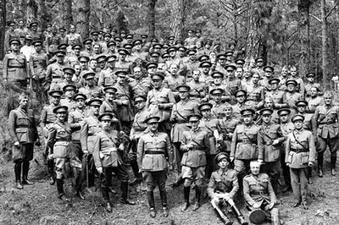
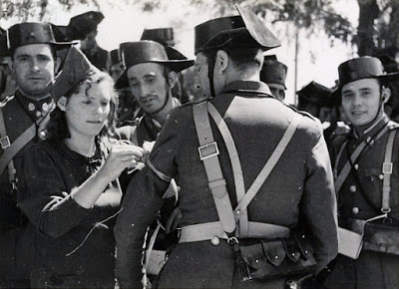
Como consecuencia, el 17 de julio de 1936 se sublevó la guarnición de Melilla, extendiéndose la rebelión al resto del Marruecos español y a la Península al día siguiente.
El golpe militar, sin embargo, fue un fracaso.
Parte del Ejército y de las fuerzas del orden (Guardia Civil y Guardia de Asalto) permanecieron fieles a la República.

Slide 7
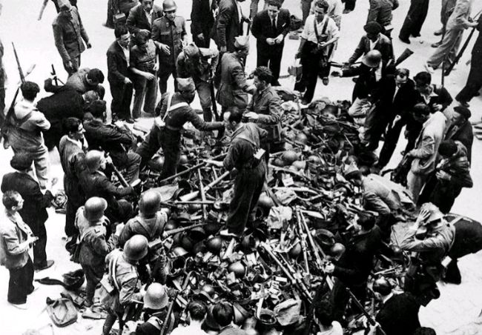
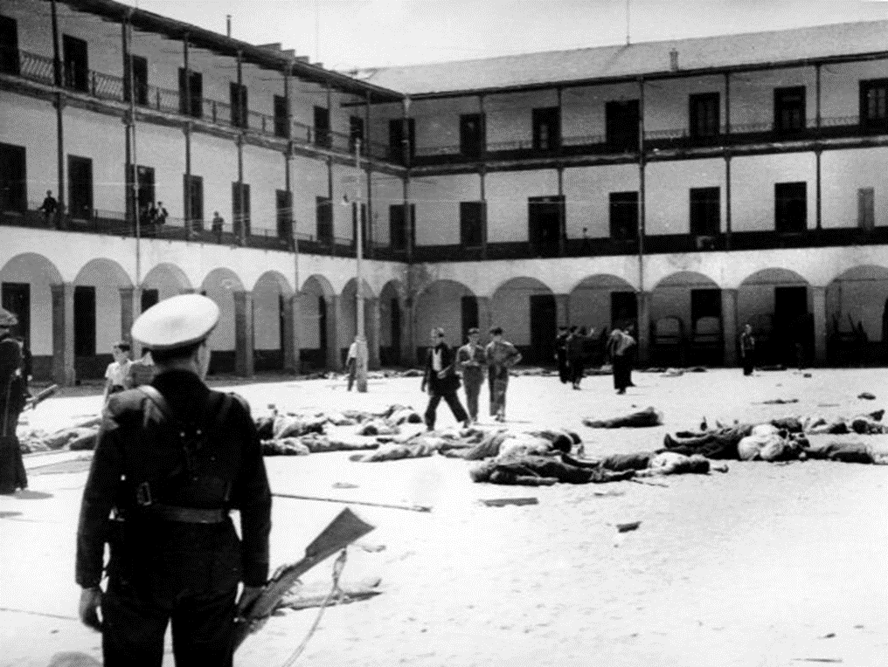
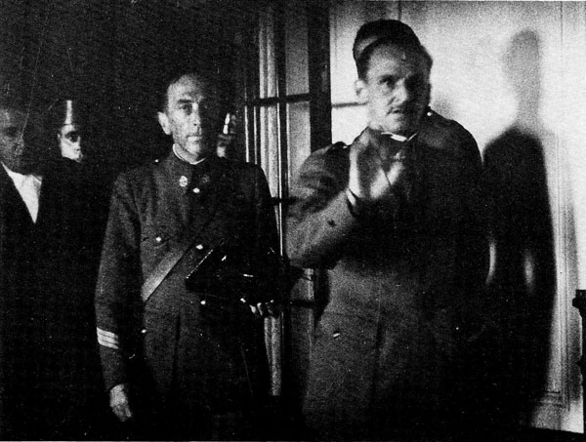
En Madrid, el general Fanjul, jefe de los sublevados, se encontró cercado en el Cuartel de la Montaña por milicianos a los que el gobierno había entregado armas.
En Barcelona, el general Goded y sus seguidores fueron dominados por la activa participación de los milicianos anarquistas y por la fidelidad a la República de la Guardia Civil y de la Guardia de Asalto.
En Valencia y otras ciudades importantes ocurrió lo mismo, pues la sublevación no contaba con la inesperada reacción de los milicianos.
Entrega de armas a los milicianos.
Patio del Cuartel de la Montaña, Madrid, tras fracasar la insurrección
Barcelona. El general Goded conducido al juicio por el que es procesado al iniciar el alzamiento militar.

Slide 8
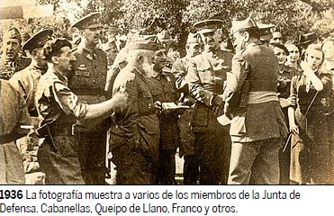
En otras partes la sublevación militar se impuso.
El general Franco desde Canarias voló hacia el Protectorado español en Marruecos y asumió el mando del Ejército de África.
En Sevilla, el general Queipo de Llano se hizo con el poder y entró en contacto con los sublevados de Granada, Córdoba y Cádiz.
En Navarra triunfaba la sublevación de la mano del general Mola.
En Zaragoza también triunfó la sublevación gracias a la actuación del general Cabanellas.

Slide 9
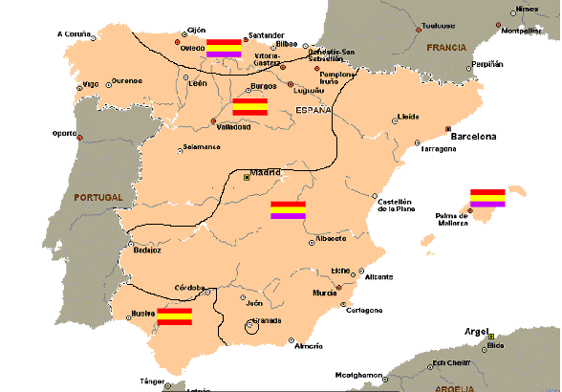
-La sublevación militar triunfó en Galicia, Castilla y León, parte de Extremadura, Álava y Navarra, Canarias y Baleares, excepto en Menorca, en algunas ciudades de Andalucía (Sevilla, Córdoba, Granada) y en parte de Aragón.
-Fracasó en Madrid, Cataluña, Levante, Vizcaya, Guipúzcoa, Asturias, Centro, Sur y Sureste de España y parte de Andalucía y de Aragón.
Situación de los dos bandos nada más comenzar la Guerra, en Julio de 1936.

Slide 10
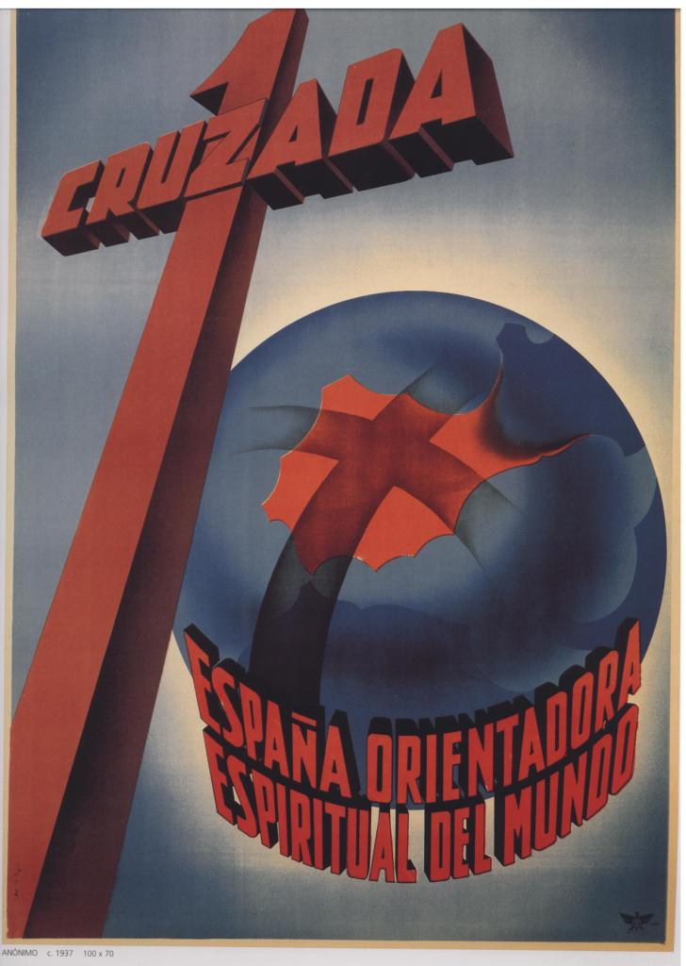
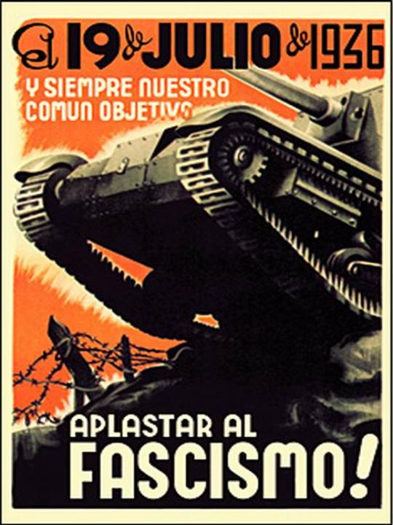
b) Dos interpretaciones diferentes sobre la guerra civil.
-Para los sublevados, el “Glorioso Alzamiento Nacional” se había hecho necesario para salvar a España de la anarquía, para restablecer el orden y acabar, mediante una “Cruzada de Liberación”, con los enemigos del país: anarquistas, comunistas, socialistas, separatistas y masones. Calificados todos ellos de “rojos”.
-Para la España que permaneció fiel al gobierno legal de la República, había que luchar para defender los logros de una República democrática y para terminar con el fascismo que se estaba extendiendo por toda Europa.

Slide 11
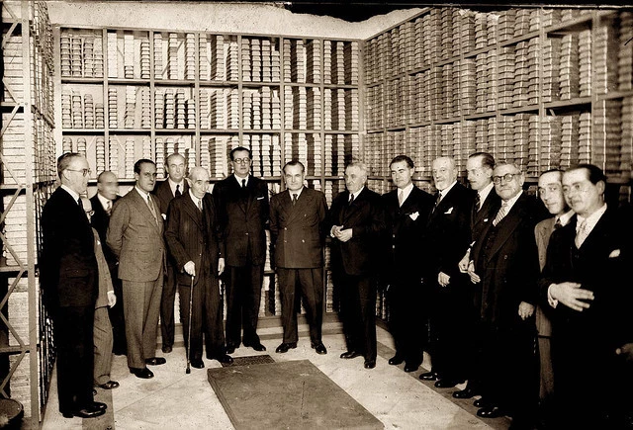
2. Balance de los dos bandos enfrentados. Las fuerzas militares.
-Del lado de la República quedó el norte, centro y este de España (zonas mineras e industriales) con mayor población que alimentar.
Los recursos financieros quedaron en manos de la República: el oro depositado en el Banco de España en Madrid servirá para financiar la compra de armamento, especialmente de la URSS.
-En la España rebelde o nacional la población y la industria eran menores, pero los recursos agrícolas mayores.
Banco de España. Interior de la caja fuerte con lingotes de oro

Slide 12
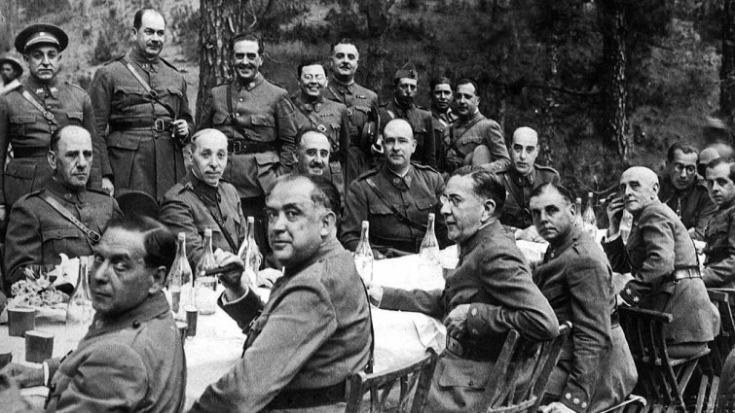
En cuanto a las tropas, se sublevaron:
-De los 18 generales con mando de división sólo cuatro se sublevaron (Cabanellas, Goded, Queipo de Llano y Franco)
-El 80% de los oficiales
-145.000 soldados, de los que, unos 47.000 pertenecían al ejército de Marruecos (Legión y Regulares), mandados por Franco.
Una comida en Canarias. En este encuentro, celebrado en Tenerife en 1936, se ultimaron los detalles del alzamiento. En el centro puede distinguirse a Francisco Franco

Slide 13
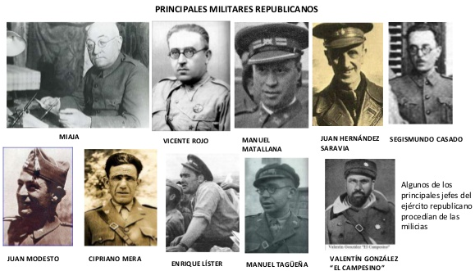
Quedaron con la República:
el 66% de la aviación
un 65% de los efectivos de la marina
el 47% del ejército de tierra
el 51% de la Guardia Civil
el 70% de la Guardia de Asalto.
En el lado republicano, ante la ausencia de oficiales, hubo que improvisar y nombrar nuevos oficiales (generales Enrique Líster y Juan Modesto Guilloto León).

Slide 14
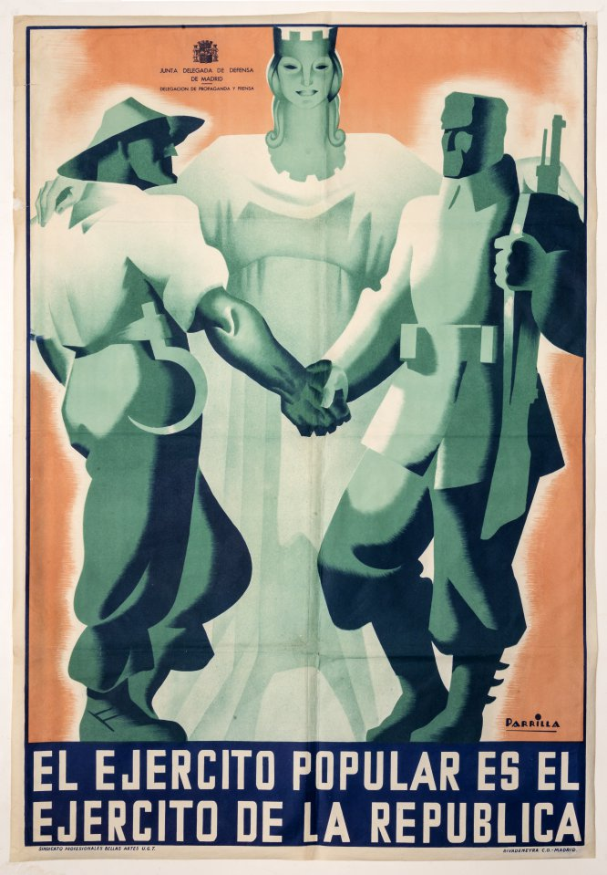
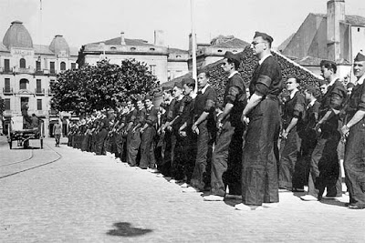
La República, por tanto, tuvo que improvisar un nuevo Ejército para incluir en él a las milicias populares (voluntarios de sindicatos y partidos políticos). Ello dio lugar a la aparición de las Brigadas Mixtas (milicianos y tropas del ejército regular).
La efectividad de un ejército así era muy dudosa si lo comparamos con la gran disciplina del ejército sublevado, que también contó con sus milicias, falangistas y carlistas (los requetés), ambos militarizados por Franco, quedando sometidas a la disciplina del ejército.
Centuria falangista.

Slide 15
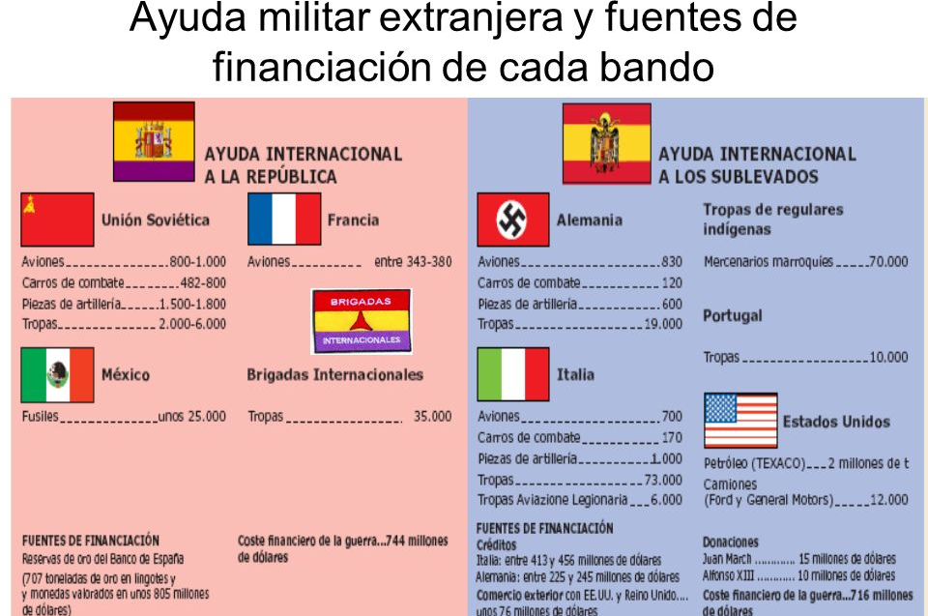
3. La internacionalización y prolongación del conflicto.
a) La No Intervención y el Comité de Londres.
Sin la masiva ayuda extranjera, la guerra de España no hubiese durado más de medio año. Francia y Gran Bretaña no quisieron comprometerse a favor de la República.
Así surgió la política de “No Intervención” por la que se decidía no ayudar a ninguno de los dos bandos. Para asegurar esta política se creó el Comité de Londres.
Sin embargo, como vemos, todo fue mera teoría y papel mojado: Alemania, Italia y la URSS facilitaron material bélico a los contendientes.

Slide 16
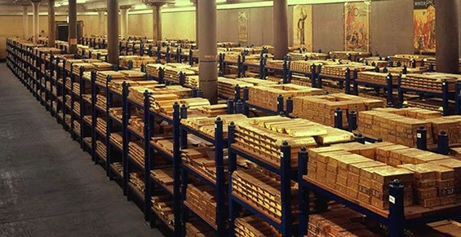
b) La ayuda extranjera a la España republicana.
La República recibió inmediata ayuda de material militar de la URSS y en menor cantidad de Francia y México. Por este apoyo soviético, la España republicana quedaba vinculada al comunismo según la opinión pública internacional, y se le empezó a tachar de "República roja y marxista".
La ayuda soviética tuvo que ser pagada con el oro del Banco de España, el llamado “oro de Moscú” (510 toneladas con un valor de 530 millones de dólares).
A la vista hay 112 estanterías con un total de 34 tons. El oro de Moscú necesitaría 1.700 estanterías como esas.

Slide 17
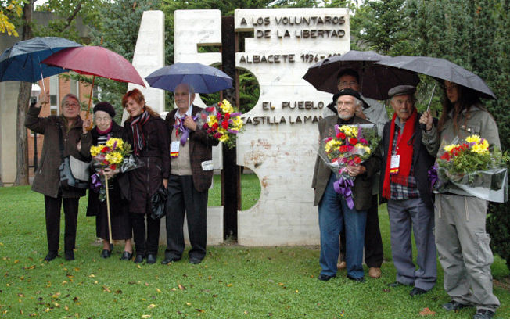
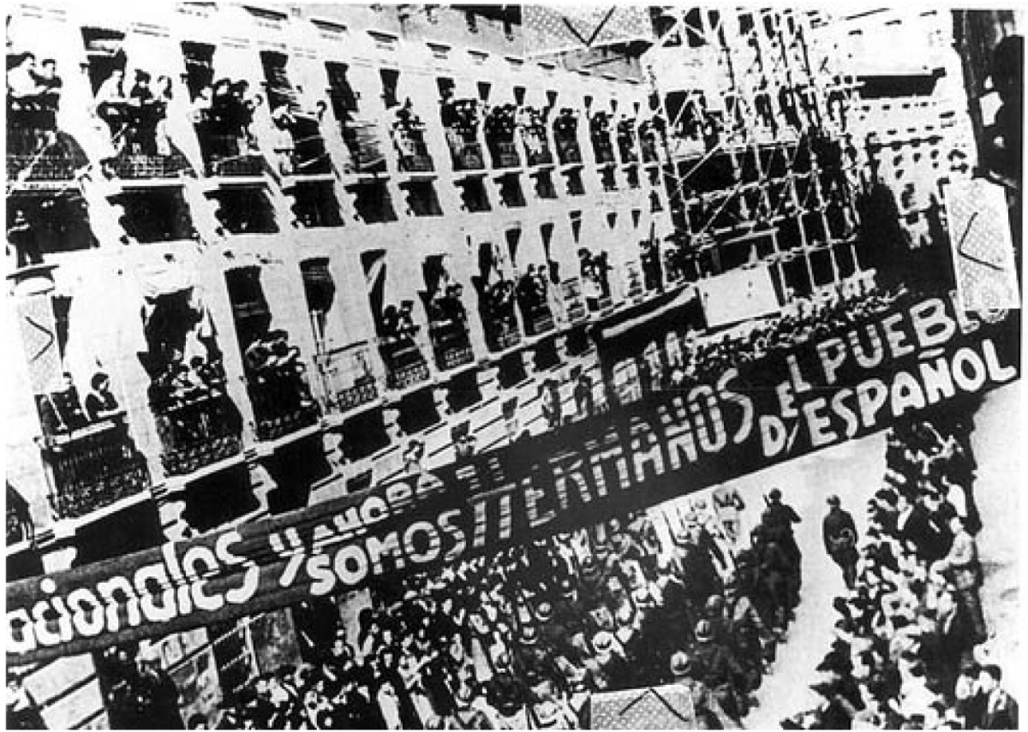
La ayuda humana le llegó a través de las Brigadas Internacionales: unos 40.000 voluntarios de 30 países. Estos jóvenes eran de ideología comunista (80%), socialista o anarquista; obreros, periodistas, intelectuales, parados o aventureros.
Vinieron a España para luchar contra la propagación del totalitarismo en el continente europeo y para salvar la democracia republicana en España.
Su base de entrenamiento fue Albacete.

Slide 18
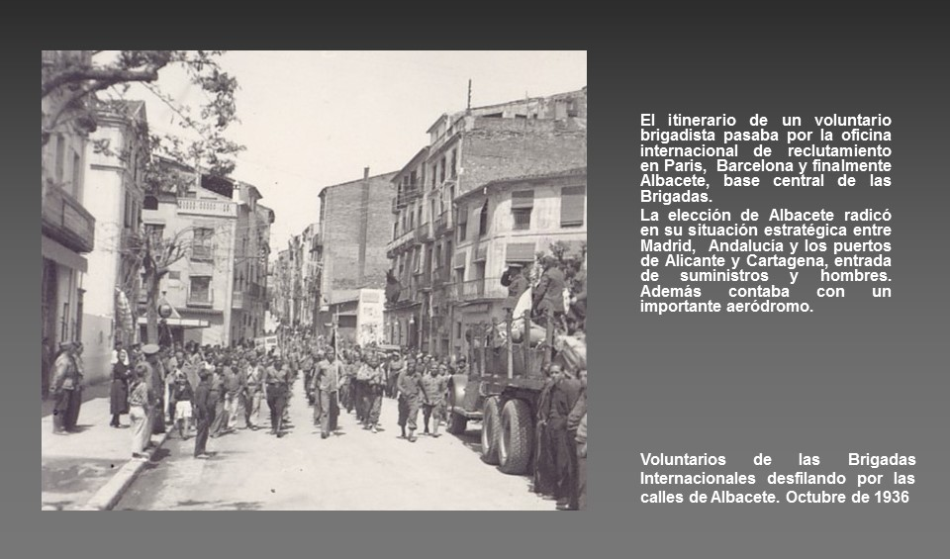

Slide 19
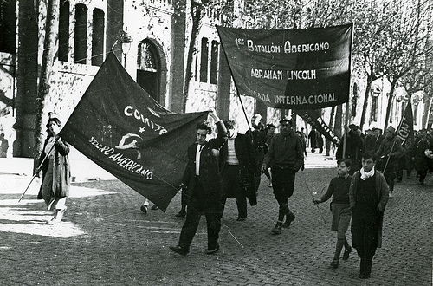
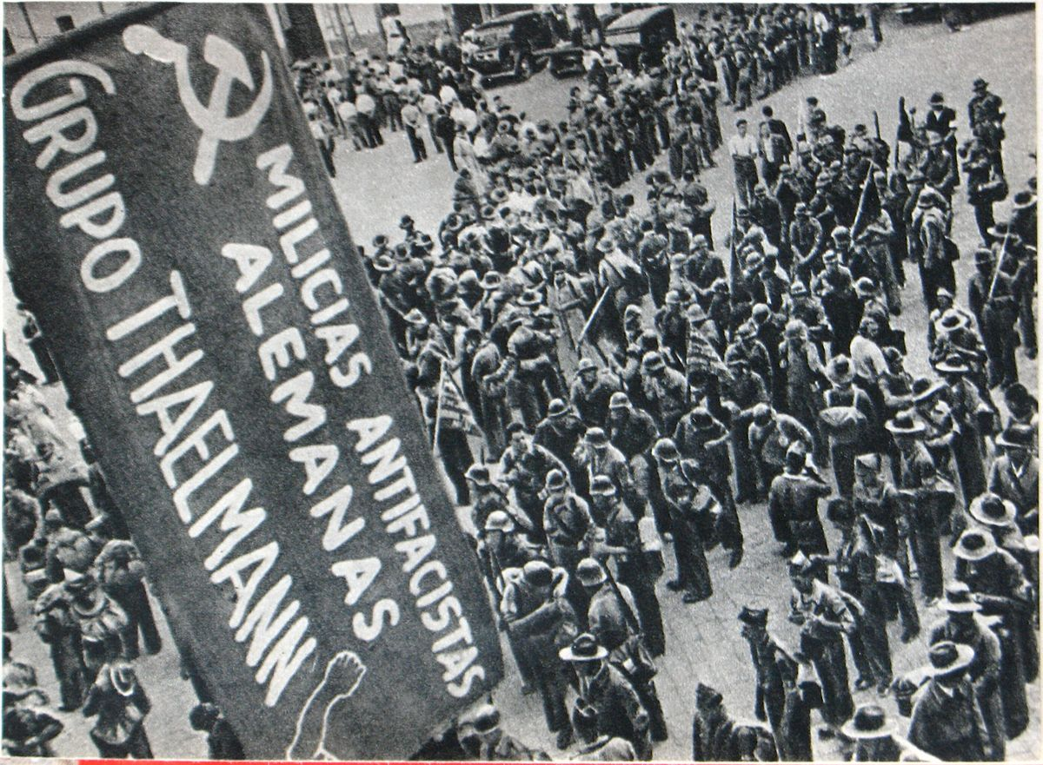
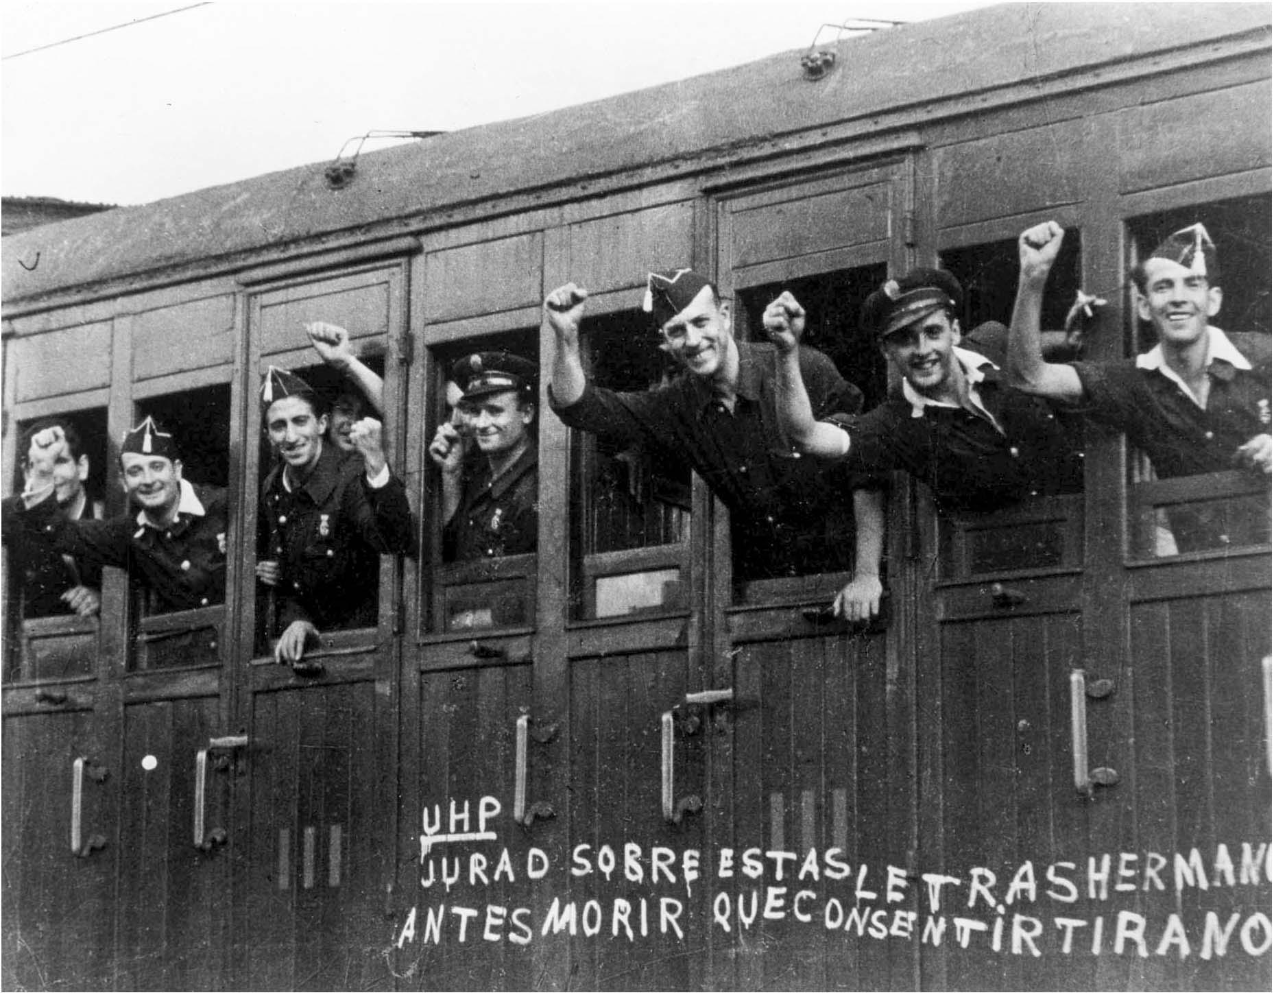
Fueron distribuidos en Brigadas:
-Telemann (alemanes)
-Lincoln (norteamericanos)
-Garibaldi (italianos)
Su intervención ayudó a detener al ejército franquista en las puertas de Madrid en el otoño de 1936.
Fueron retirados de España a finales de 1938 y unos 18.000 de ellos quedaron enterrados aquí.
La marcha de las Brigadas

Slide 20
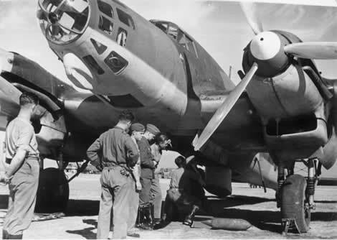
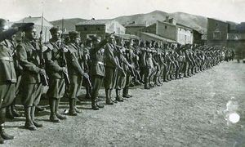
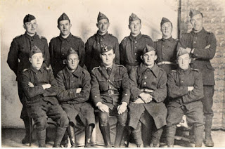
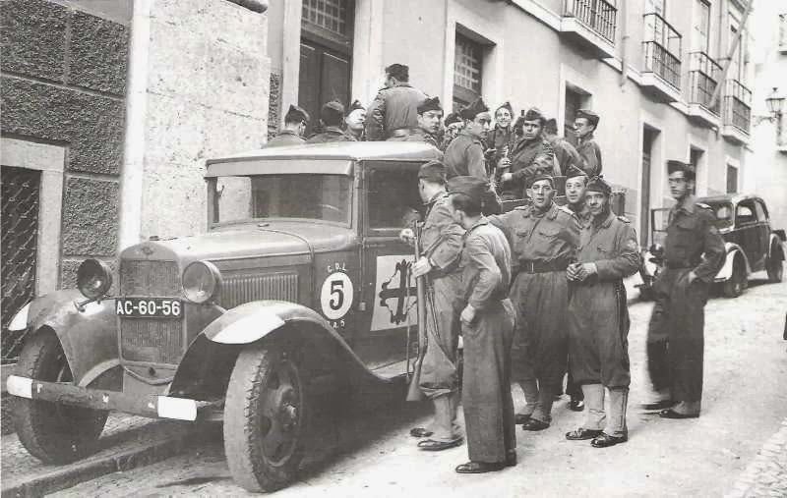
c) La ayuda extranjera a la España rebelde. Recibió ayuda de Italia y Alemania (pagadera en materias primas).
-Alemania envió la Legión Cóndor, asesores militares y tanquistas.
-Italia a 40.000 soldados del Corpo di Truppe Volontarie (CTV).
-Irlanda con la llamada Legión de San Patricio.
-Portugal, unos millares de combatientes (los Viriatos)

Slide 21
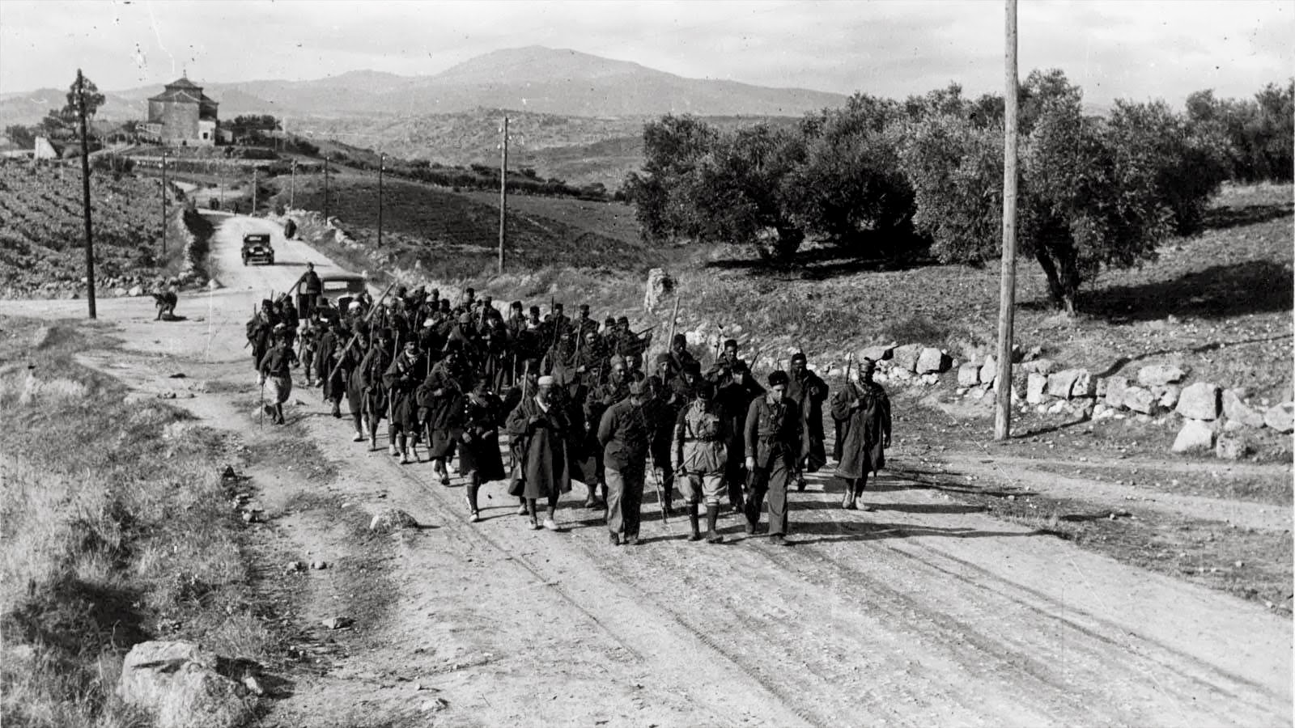
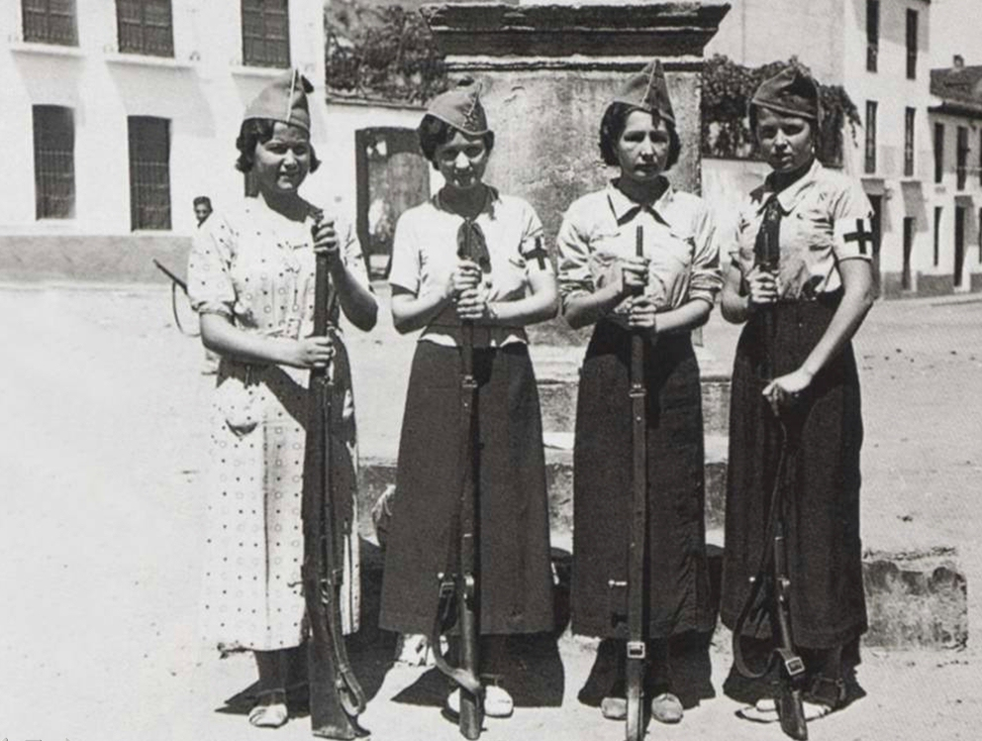
II. EL DESARROLLO BÉLICO.
1. De los inicios a la primavera de 1937 (18 de julio de 1936 a marzo de 1937).
a) La guerra de columnas (18 de julio de 1936-7 de noviembre de 1936).
Eran pequeñas unidades de diversas armas, de escaso volumen y mucha movilidad. Esta es la base de la guerra hasta noviembre de 1936
La República, roto el Ejército, intenta crear otro sobre batallones de voluntarios (milicias).
Sobre la base de las Brigadas Mixtas (milicianos y tropas del ejército regular) se daban los primeros pasos para la creación de un Ejército Popular.
milicianas

Slide 22
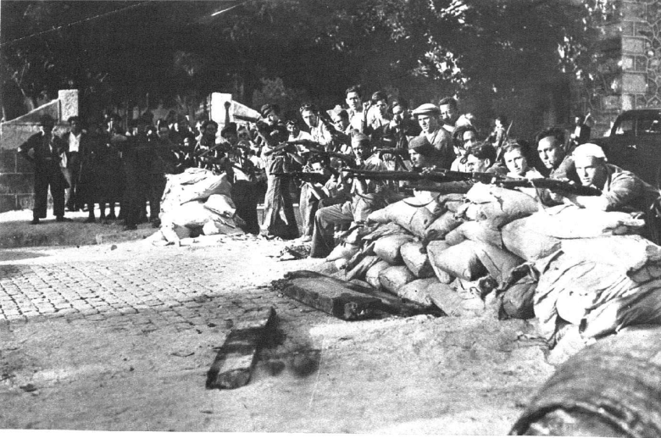
En los primeros meses, la guerra es claramente desfavorable para la República
El objetivo primero de los militares sublevados era la conquista de Madrid.
Con ese fin, las primeras operaciones las dirige Mola, formándose tres columnas que partieron de Valladolid, Burgos y Pamplona, pero fueron contenidas por las milicias obreras en la sierra madrileña (Somosierra, Navacerrada y Guadarrama).
Barricada en Guadarrama 29-7-36

Slide 23
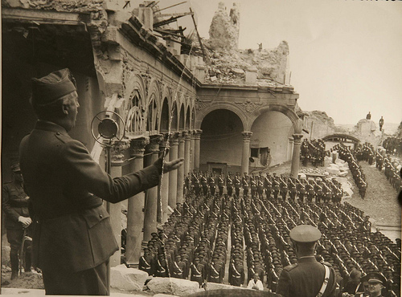
A comienzos de agosto se estableció un “puente aéreo” para transportar el Ejército de Marruecos a la Península; el 7 de agosto Franco estaba en Sevilla. Sus tropas fueron avanzando con el objetivo final de conquistar Madrid. Siguiendo el plan, las columnas entran en la provincia de Toledo (ocupan Talavera).
Franco se dirige a sus tropas en el Alcázar de Toledo tras el Asedio de 1936
Franco acude, con éxito, en socorro de los sitiados en el Alcázar de Toledo (Moscardó aguanta el asedio republicano).
El 1 de octubre Franco se convierte en “Jefe del Gobierno del Estado español” y “Generalísimo” de los Ejércitos.
Paralelamente desde Navarra se efectúa el ataque a Guipúzcoa, donde caen Irún y San Sebastián.

Slide 24
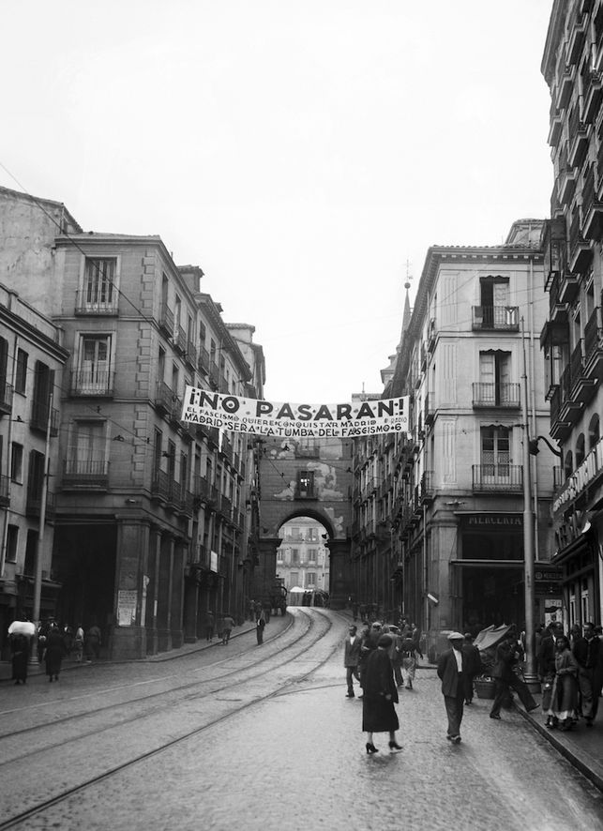
b) La batalla de Madrid (7 de noviembre de 1936/marzo de 1937).
La batalla de Madrid fue un conjunto de acciones durante cinco meses de combate (batallas del Jarama y Guadalajara). Es el primer gran revés para los planes de guerra de los sublevados. La República mostraría una capacidad de resistencia insospechada poco antes.
El gobierno de la República marchó hacia Valencia creándose la Junta de Defensa de Madrid (general Miaja).
La batalla comenzó el 7 de noviembre. La propaganda funcionó eficacísimamente para mantener la moral: se hizo famoso el grito de “¡no pasarán!” y el de “Madrid, tumba del fascismo”.

Slide 25

En este mapa de marzo de 1937 pueden apreciarse los avances del bando sublevado, algo especialmente visible en el sur peninsular, donde se han incorporado diversas zonas de Andalucía Oriental, así como gran parte de Extremadura.
En el norte, observamos cómo el reducto republicano ha quedado circunscrito a una banda de la cornisa cantábrica comprendida entre Oviedo y San Sebastián.

Slide 26
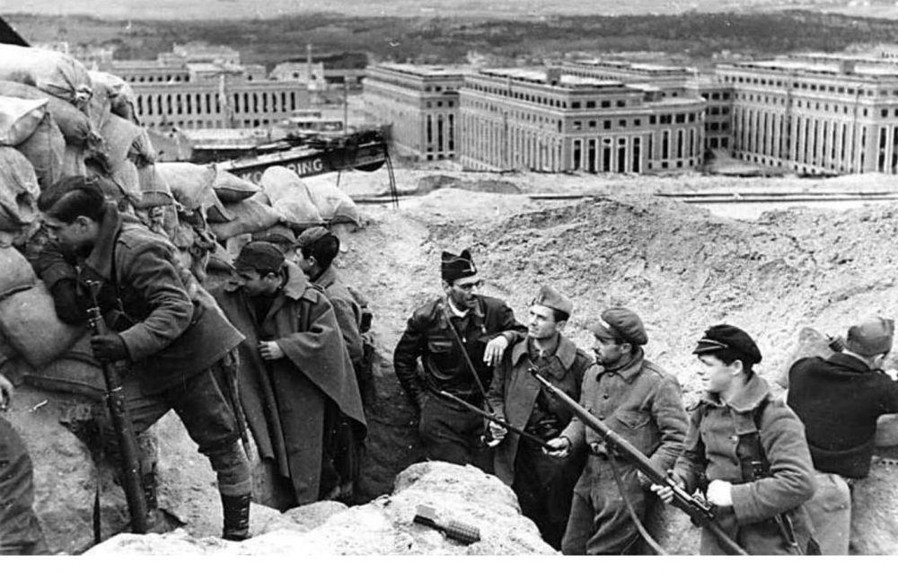
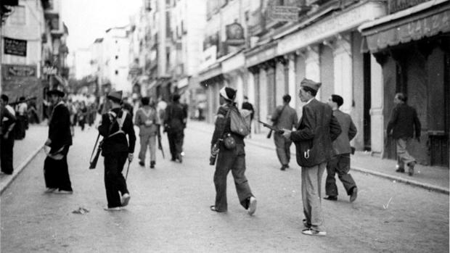
La primera batalla tuvo lugar cuando los sublevados ocuparon parte de la Ciudad Universitaria, pero ahí fueron detenidos.
Se emprendió entonces por Franco la alternativa de las maniobras envolventes para el aislamiento de la capital que también fracasan (batallas de Jarama y Guadalajara).
Milicianos del Ejército Popular de la II República entran en la ciudad de Guadalajara

Slide 27
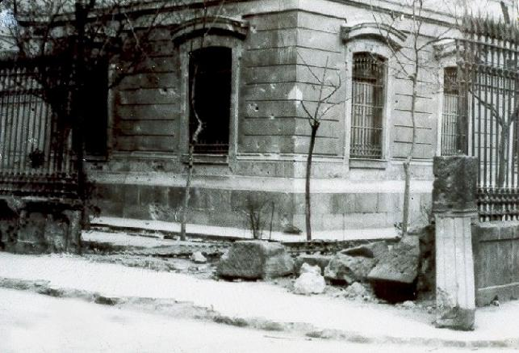
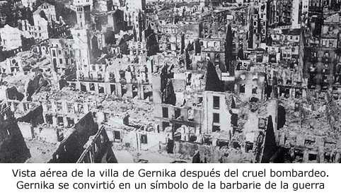
2. La etapa central y decisiva de la guerra (abril-mayo de 1937 a noviembre de 1938).
Tras la batalla de Guadalajara, Franco renuncia a la conquista de Madrid. El objetivo ahora es conquistar el Norte.
a) La caída de la franja cantábrica (abril-octubre de 1937).
El primer gran revés republicano es la conquista por Franco de toda la cornisa cantábrica, Vizcaya, Santander y Asturias (abril y octubre de 1937).
El 26 de abril sucede el célebre hecho de la destrucción de Guernica por la aviación alemana de la Legión Cóndor.

Slide 28
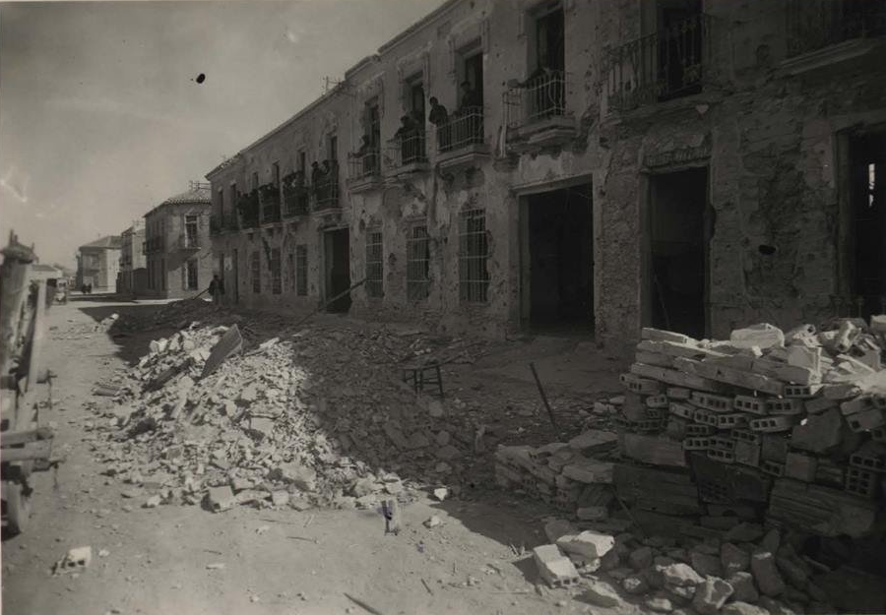
1937, C/García Más, Albacete bombardeo de la legión Cóndor durante la guerra civil.

Slide 29
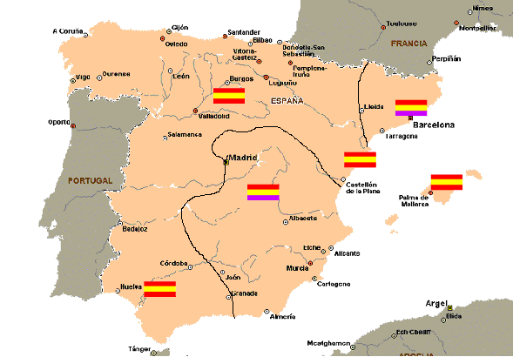
Las cosas parecen complicárseles a la República en el tramo final de la Guerra, tal y como vemos en este mapa. En él apreciamos, por un lado, la desaparición de las plazas republicanas en el Cantábrico, tras el bombardeo de Guernica (Abril 1937) y el asedio a toda la zona, que caerá poco después en manos de las tropas de Franco. Si nos fijamos en la zona del Levante, veremos cómo la España Republicana ha quedado partida en dos tras la larga y cruenta Batalla del Ebro. Las Islas Baleares aparecen también incorporadas al llamado "bando nacional"

Slide 30
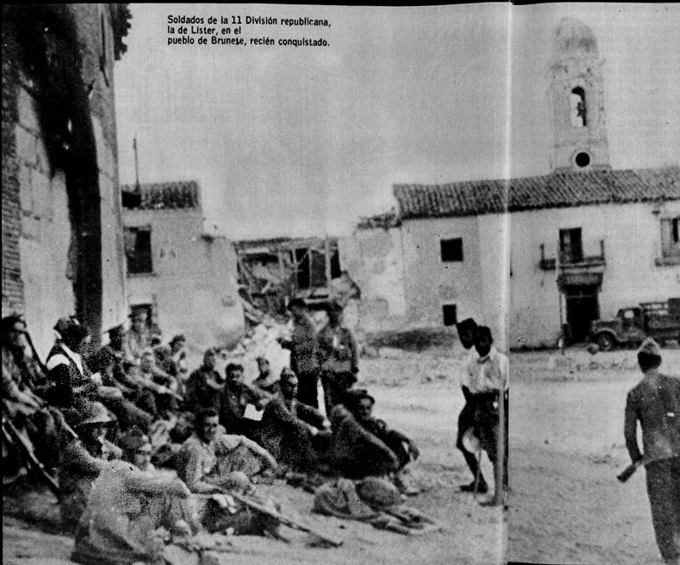
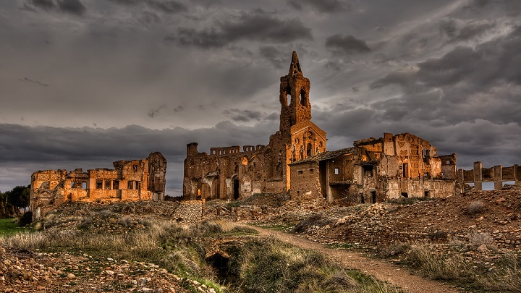
Ahora la República emprende ofensivas en otros frentes (Brunete, al oeste de Madrid, en julio de 1937, y en Aragón, en agosto-septiembre), donde los republicanos desencadenaron un fuerte ataque a la altura de Belchite, donde se formaliza una gran batalla sin que introduzca variaciones esenciales.

Slide 31
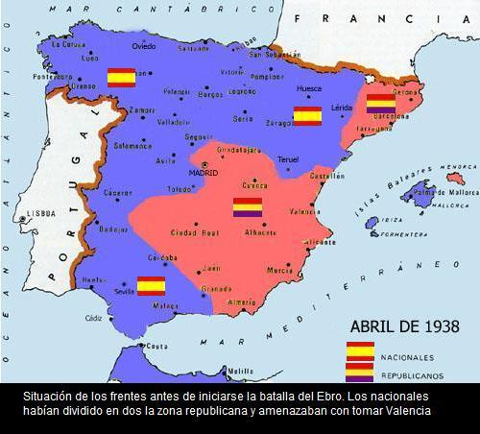
b) La guerra en la primera mitad de 1938: de Teruel al Mediterráneo.
Durante 1938, uno y otro bando se esfuerzan en conseguir la iniciativa. El bando republicano ataca Teruel (diciembre de 1937) con iniciales éxitos. Franco, ordenaba la contraofensiva y el 22 de febrero reconquista Teruel.
Ahora el plan de Franco consistió en penetrar por el valle del Ebro con el objetivo de alcanzar las costas del Mediterráneo y dividir en dos el territorio republicano, dejando a Cataluña aislada.
Ocupa Castellón y sigue hacia Valencia, pero la República responde con una gran ofensiva.
Es la batalla del Ebro, desarrollada entre julio y noviembre de 1938.

Slide 32
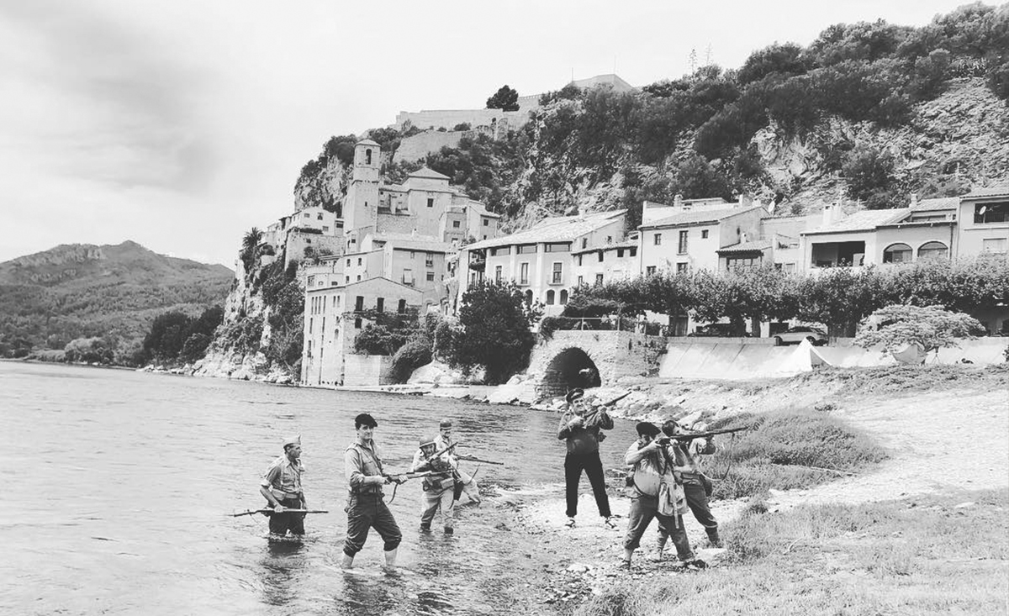
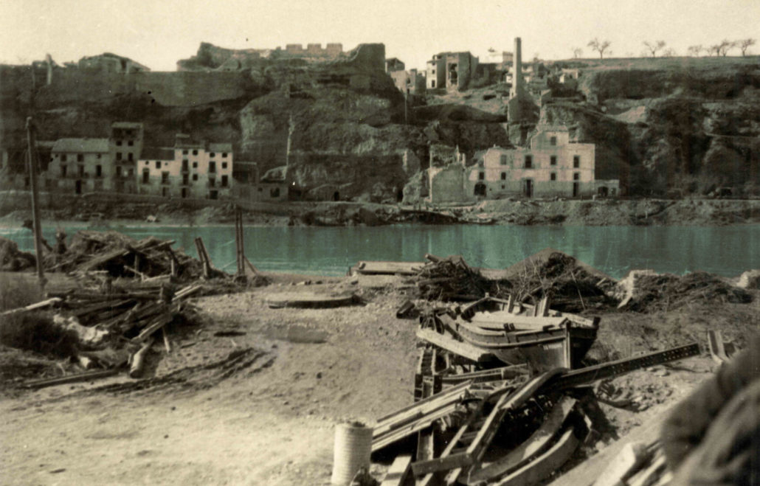
c) La batalla del Ebro (25 de julio de 1938-15 de noviembre de 1938).
La última gran batalla de la guerra comienza el 25 de julio con el paso del río Ebro por Mequinenza.
Las batallas más duras se producen en septiembre.
El día 15 de noviembre, las últimas fuerzas republicanas repasaban el Ebro.
Concluía la batalla más encarnizada de la guerra (30.000 bajas franquistas y el doble republicanas), un ejemplo de batalla de desgaste que terminó con buena parte de las reservas republicanas.

Slide 33

3. La última etapa de la guerra (15 de noviembre de 1938-28 de marzo de 1939).
Se entraba, pues, en el último ciclo de la guerra, de escasa actividad bélica, que culminaría con la descomposición política interna de la República.
El 23 de diciembre de 1938 inició Franco su ofensiva final en Cataluña (caen Lérida, Tarragona, Barcelona y Gerona.
Azaña y Negrín cruzaban la frontera, sin embargo, Negrín decidió regresar para ponerse al frente de la zona republicana (Centro-Este-Sureste), con el objetivo de continuar la resistencia: “¡Resistir es vencer!”, Franco ya había promulgado la Ley de Responsabilidades Políticas (febrero de 1939) no daba pie a la esperanza precisamente.
5 febrero 1939: el presidente de la República Manuel Azaña cruza la frontera francesa con Negrín, Companys, el lehendakari Aguirre y otras autoridades republicanas.

Slide 34

El coronel Casado, jefe del Ejército del Centro creaba un Consejo de Defensa contra el gobierno de Negrín, al que acusan de estar al servicio de los comunistas.
Viendo todo perdido, Negrín y su gobierno abandonaban España el 6 de marzo.
Casado, fracasó en su negociación con el gobierno de Franco, que solo admitía la rendición incondicional. Estos hombres cometían la ingenuidad de pensar que Franco podía pactar con ellos.
Las tropas de Franco entraban en Madrid el 28 de marzo.
El 1 de abril de 1939 finalizaba la guerra.

Slide 35

Febrero de 1939. En los últimos coletazos de la Guerra, la zona republicana se reduce a una parte de Andalucía Oriental, sur del Levante y la actual Castilla-La Mancha. A estas zonas habría que añadir la ciudad de Madrid, que resistió hasta el final bajo el lema de No pasarán, hasta que el 28 de Marzo el ejército sublevado entra en la ciudad. En los días siguientes, el resto de enclaves importantes que aún permanecían fieles a la República fueron cayendo, hasta que el 1 de Abril se dio por terminada la Guerra en Alicante

Slide 36



III. EVOLUCIÓN POLÍTICA DE LAS DOS ZONAS Y CONSECUENCIAS DEL CONFLICTO.
a) Evolución política de la España republicana.
La sublevación había provocado la inmediata dimisión
del gobierno, dirigido por Santiago Casares Quiroga.
Manuel Azaña encargó a Diego Martínez Barrio formar nuevo gobierno (18 de julio). El fracaso de éste en sus gestiones, con el mismo Mola, para paralizar el movimiento insurgente le llevó a dimitir.
El 19 de julio Azaña confió a José Giral la formación de un nuevo gobierno, integrado por republicanos de izquierda, que tomó el acuerdo de entregar armas a las milicias de las organizaciones obreras.

Slide 37


El gobierno de Largo Caballero.
El día 5 de septiembre de 1936, Azaña encargó formar gobierno a Francisco Largo Caballero (líder de la izquierda del PSOE), que lo formó con nacionalistas vascos y catalanes, partidos republicanos, PSOE y el PCE.
Días después, participarán en ese gobierno cuatro ministros anarquistas.
Federica Montseny
En esos días, el gobierno abandonó Madrid, gravemente amenazada por las columnas del sur, trasladándose a Valencia.

Slide 38

El gobierno de Largo Caballero acometió reformas políticas:
-continuó la reforma agraria
-nacionalizó industrias…
-creación del Ejército Popular
Largo Caballero tuvo problemas con los comunistas y los anarquistas. Éstos no renunciaron a su propia política, insistían en las colectivizaciones y ponían resistencia a integrar sus milicias en el Ejército Popular.
Milicia anarquista
Para unos (CNT, la FAI y el POUM) lo esencial era la revolución proletaria que haría ganar la guerra contra el fascismo; para otros (PSOE, comunistas y la UGT) lo prioritario era fortalecer el Estado para poder ganar la guerra.

Slide 39



Los enfrentamientos llegaron a su culminación en mayo de 1937, con combates en Barcelona entre partidarios de ambos grupos. En esa lucha fue detenido y asesinado el líder más prestigioso del POUM, Andreu Nin.
Andreu Nin
Como consecuencia de los sucesos de Barcelona cayó el gobierno de Largo Caballero, formándose uno nuevo dirigido por el socialista Juan Negrín (mayo de 1937).

Slide 40

El gobierno de Juan Negrín.
El doctor Juan Negrín (PSOE), apoyado en los comunistas, trasladó la sede del gobierno de Valencia a Barcelona (1937).
En un intento de lograr un acuerdo con los nacionales y pactar una paz negociada, el gobierno aprobó un documento(mayo de 1938) conocido por “Los Trece Puntos de Negrín”, rechazados de manera categórica por Franco.
Más adelante, así pudo comprobarlo el coronel Casado cuando se sublevó (marzo de 1939) contra el gobierno de Negrín pensando que con ello se le abrirían las puertas para negociar con Franco el final de la guerra.

Slide 41

b) Evolución política de la España nacional.
Los sublevados (“nacionales”,) terminaron construyendo un Estado autoritario donde el poder recaía en una persona. La muerte de los general Sanjurjo y Mola (accidente de aviación), puso en primer plano la figura de Franco.
La Junta de Defensa Nacional, creada por los rebeldes en Burgos (julio de 1936), funcionó como embrión de un nuevo gobierno opuesto al régimen republicano:
-proclamó el estado de guerra
-suprimió todos los partidos políticos del Frente Popular
-restituyó las tierras a sus antiguos propietarios…
En septiembre, desaparecía la Junta de Defensa Nacional y Franco era elegido “Jefe del Gobierno del Estado español” y “Generalísimo”.

Slide 42

La inexistencia de una dirección clara en la Falange (José Antonio Primo de Rivera-, que sería juzgado y fusilado en noviembre), le permitió a Franco ponerse a la cabeza de la Falange.
Se aprobó el Decreto de Unificación por el que Franco se constituyó en jefe nacional del partido único que, con el nombre de Falange Española Tradicionalista y de las JONS. Franco reunía en su persona todo el poder (Ejército, el gobierno del Estado y el partido único). En enero de 1938 se constituyó el primer gobierno del nuevo Estado.
Como remate del proceso de legitimación de la guerra, el episcopado español da el respaldo al bando sublevado.

Slide 43


2. Las consecuencias de la guerra.
Se calcula que la cifra de muertos estaría en torno a unos 450.000, donde se incluyen las muertes ocasionadas por la guerra y por las actividades represivas, o sea, los asesinatos en la retaguardia de ambos bandos donde se desarrolló el “terror rojo” y el “terror blanco”.
Varios muertos tras un bombardeo
Exilio republicano: se calcula que la emigración política alcanzaría a unos 300.000 hombres.

Slide 44


Prisioneros de guerra:
más de 250.000 personas ingresaron en prisiones o en campos de trabajo forzado.
El gobierno de Franco también introdujo la depuración entre los sectores de la administración o del funcionariado: burocracia, ejército, policía, profesores, maestros y jueces.

Slide 45


-El avance cultural y educativo conseguido a lo largo de la llamada Edad de Plata de la cultura española entró en quiebra.
-Las consecuencias en el terreno económico fueron desastrosas para el país: la pérdida de reservas, la disminución de la población activa, la destrucción de infraestructuras viarias y fabriles, así como de viviendas y la caída del nivel de renta.
-Las consecuencias políticas fueron el final de la experiencia modernizadora y democratizadora que España había decidido iniciar en 1931 y el inicio de un larguísimo período de represión, de falta de libertades políticas y la supresión de derechos fundamentales de las personas.

Slide 46
FIN

